Slide 1

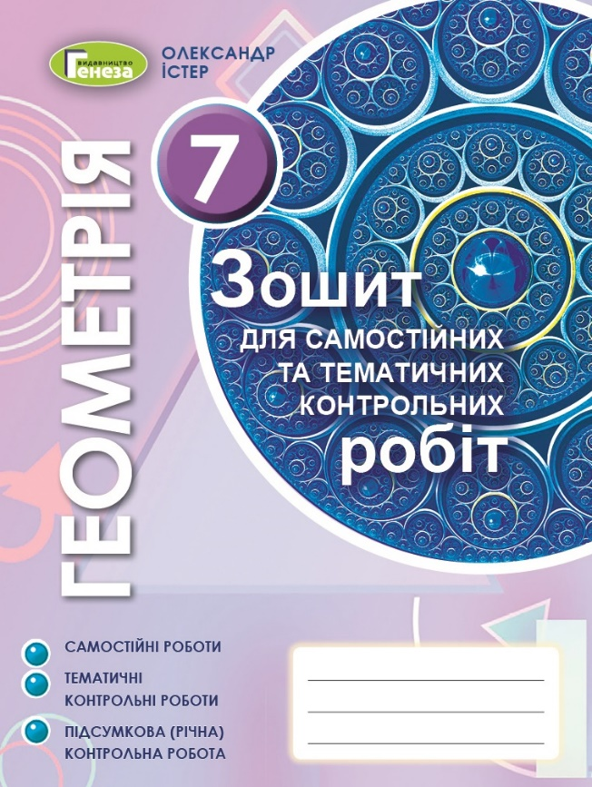
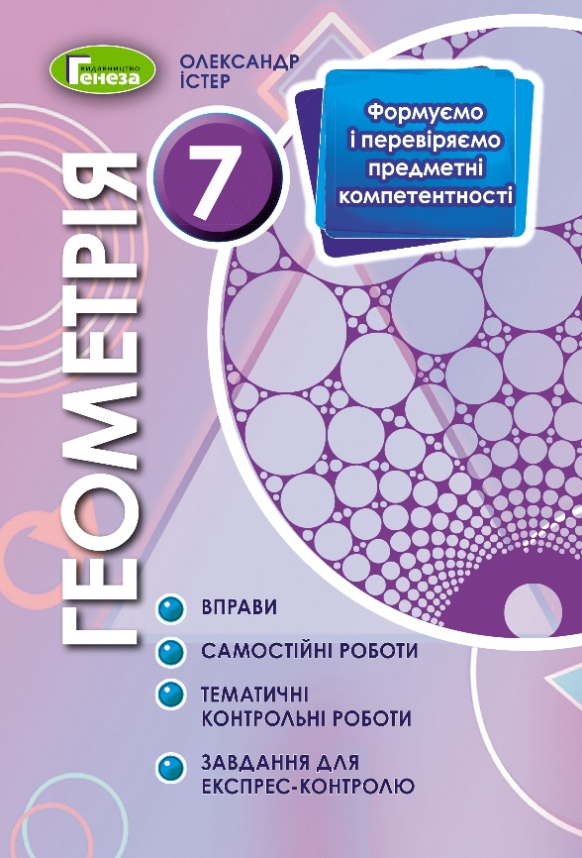
Представляємо навчально –методичний комплект до підручника «Геометрія. 7 кл», що відповідає програмі 2017 року
До навчально-методичного комплекту «Геометрія-7» входять
1. Істер О.С. Геометрія. 7 клас. Підручник для загальноосвітніх шкіл
2. Істер О.С. Геометрія . 7 клас. Зошит для самостійних та тематичних контрольних робіт.
3. Істер О.С. Геометрія . 7 клас. Вправи. Самостійні роботи. Тематичні контрольні роботи. Завдання для експрес-контролю

Slide 2
Порівняння суттєвих змін у змісті навчання програми з геометрії для 7 класу
2012 рік | 2015 рік | 2017 рік
Тема 3. ТРИКУТНИКИ. ОЗНАКИ РІВНОСТІ ТРИКУТНИКІВ
Співвідношення між сторонами і кутами трикутника | Співвідношення між сторонами і кутами трикутника | Співвідношення між сторонами і кутами трикутника
Ознаки рівності прямокутних трикутників | Ознаки рівності прямокутних трикутників | Ознаки рівності прямокутних трикутників
Тема 4. КОЛО І КРУГ. ГЕОМЕТРИЧНІ ПОБУДОВИ
Задача на побудову та її розв’язування. Основні задачі на побудову: ……. Геометричне місце точок | Задача на побудову та її розв’язування. Основні задачі на побудову: ……. Геометричне місце точок | Задача на побудову та її розв’язування. Основні задачі на побудову: ……. Геометричне місце точок

Slide 3
Навчальний матеріал підручника відповідає змісту чинної оновленої навчальної програми з математики для учнів 5-9 класів загальноосвітніх навчальних закладів.
Підручник виконано в кольорі, він має чітку структуру, назви та зміст його розділів відповідають назві та змісту відповідних тем навчальної програми . Кожний розділ ділиться на параграфи, теоретичний і практичний матеріал яких повністю відповідає кількості годин, визначених навчальною програмою. Теоретичний матеріал підкріплено зразками розв’язування вправ.
Під час доопрацювання підручник пройшов усі необхідні етапи: додаткове літературне редагування; зміна макету; ілюстрування; верстка; корегування, поточні та контрольну вичитки. Підручник, у порівнянні з підручником 2015 року видання має сучасніший дизайн та оформлення, також змінено деякі піктограми на більш сучасні
Також під час доопрацювання було змінено фабули та осучаснено ціни задач.

Slide 4
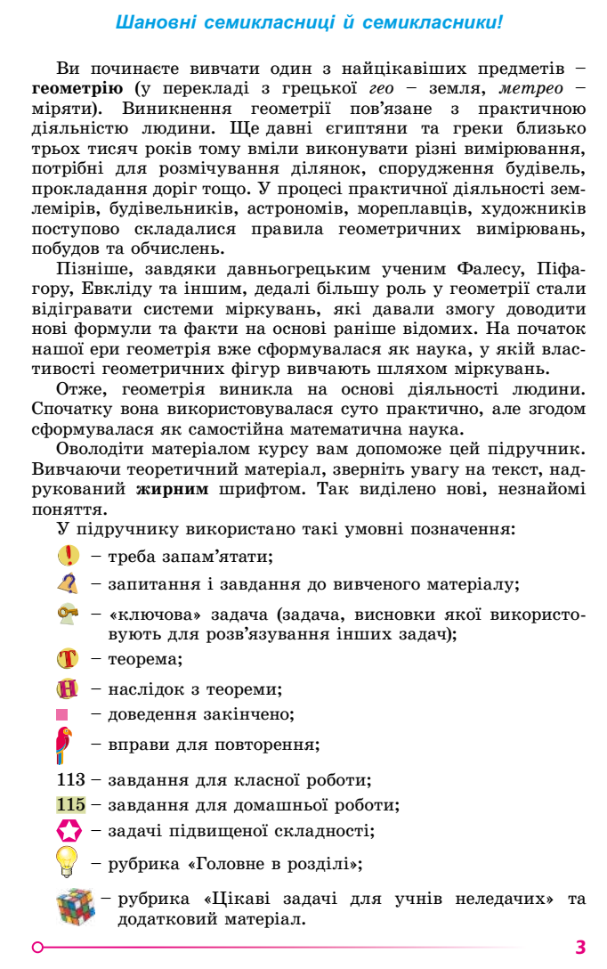
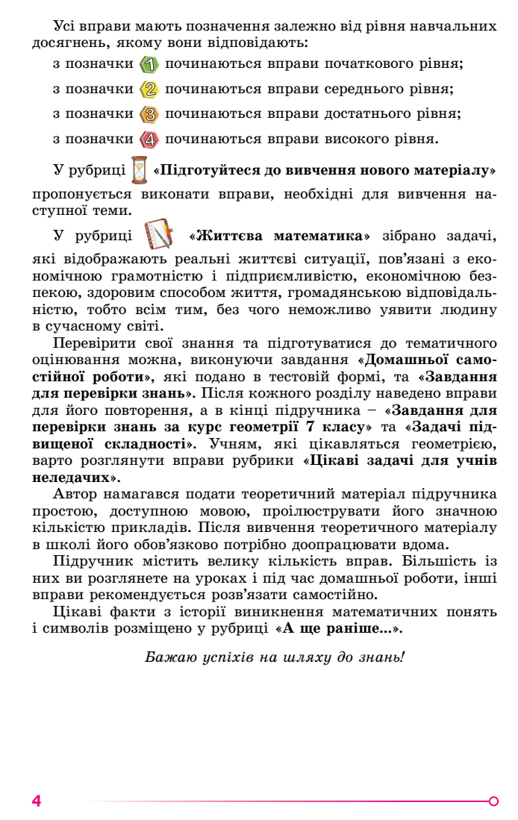
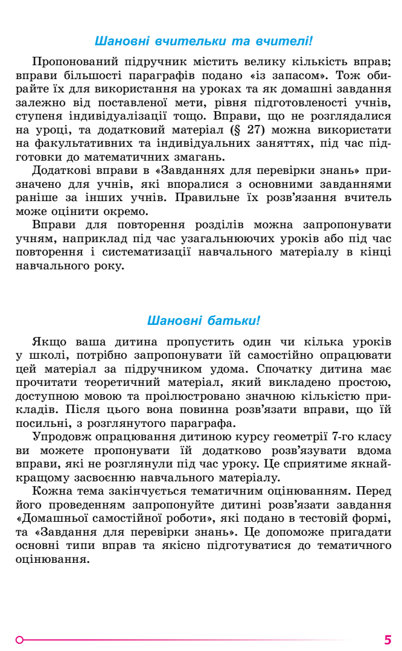
Підручник містить вступне слово до всіх сторін навчального процесу :учнів, вчителів і батьків

Slide 5
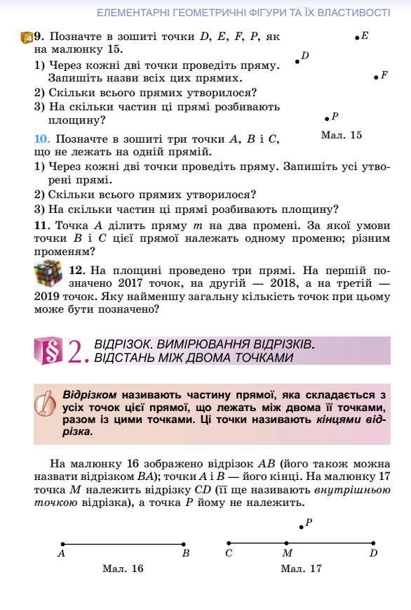
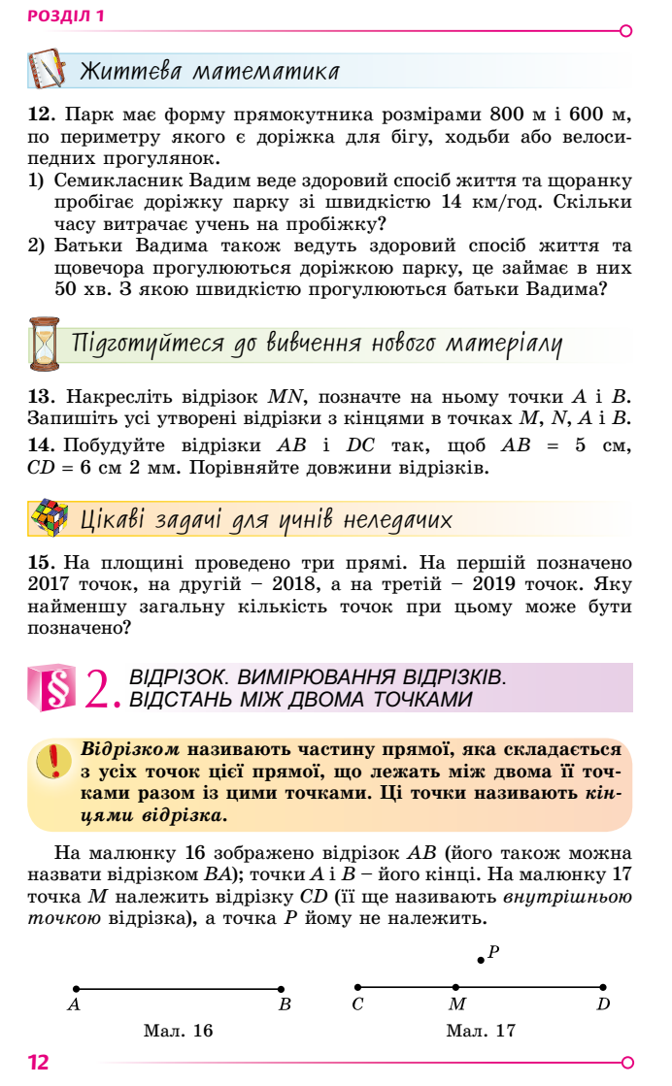
Порівняння дизайну підручників
Підручник 2015 року
Підручник 2020 року

Slide 6
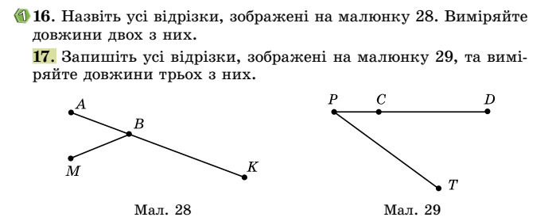
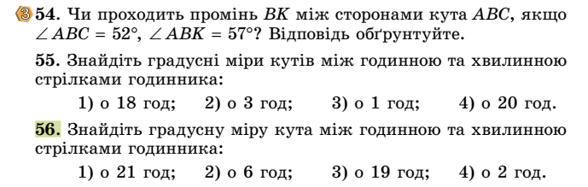
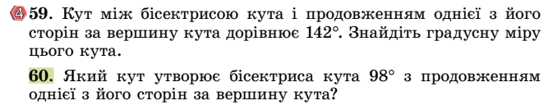
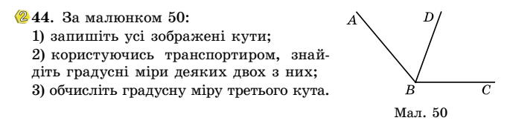
Вправи кожного параграфа, які пропонує автор для формування учнівських компетенцій, диференційовано за чотирма рівнями складності та позначено відповідними піктограмами
.

Slide 7
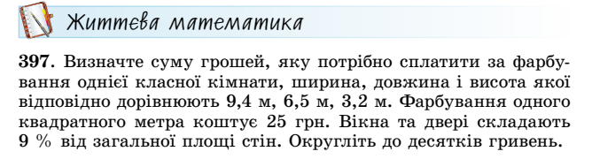
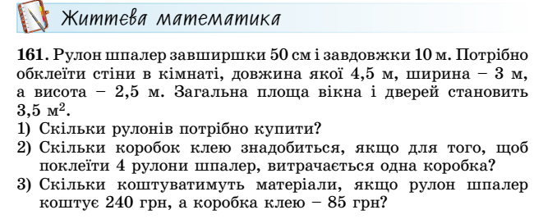
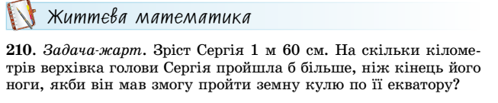
Задачі, що стосуються наскрізних ліній програми з математики 2017 року, автор подає у відповідних параграфах, а деякі – в окремій рубриці «Життєва математика». Задачі цієї рубрики є кожному параграфі підручника. Ця рубрика вперше з’явилася у підручнику «Алгебра. 9 клас» , 2017 року видання. Автор планує наповнювати надалі цю рубрику цікавими і корисними задачами в усіх підручниках для середньої та старшої школи

Slide 8
Наскрізні лінії, які реалізовано у підручнику

Slide 9
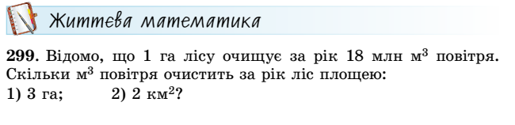
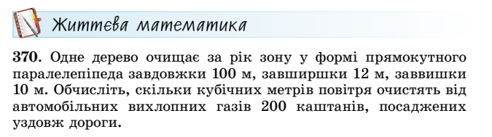
«Екологічна безпека й сталий розвиток» – №35,299,370…

Slide 10
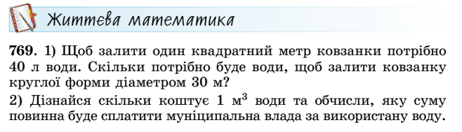
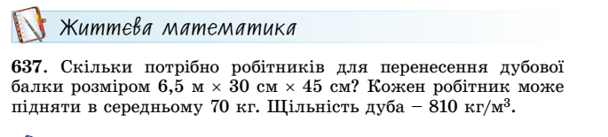
«Громадянська відповідальність» – №637,769….

Slide 11
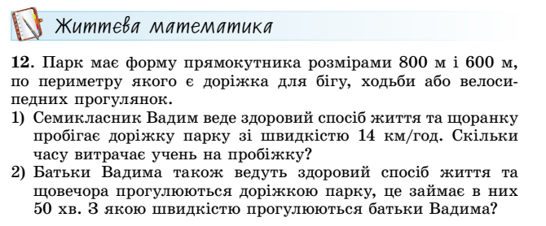
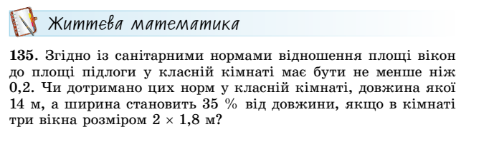
«Здоров'я і безпека» – №12,135.….

Slide 12
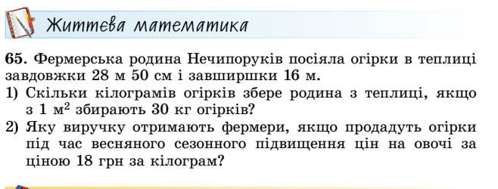
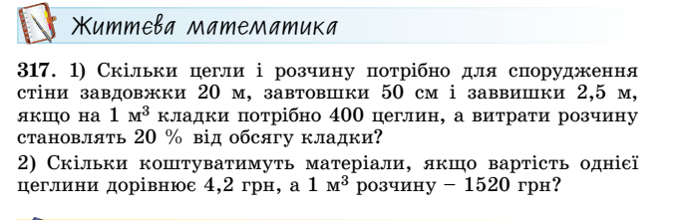
«Підприємливість і фінансова грамотність» – №65,317….

Slide 13
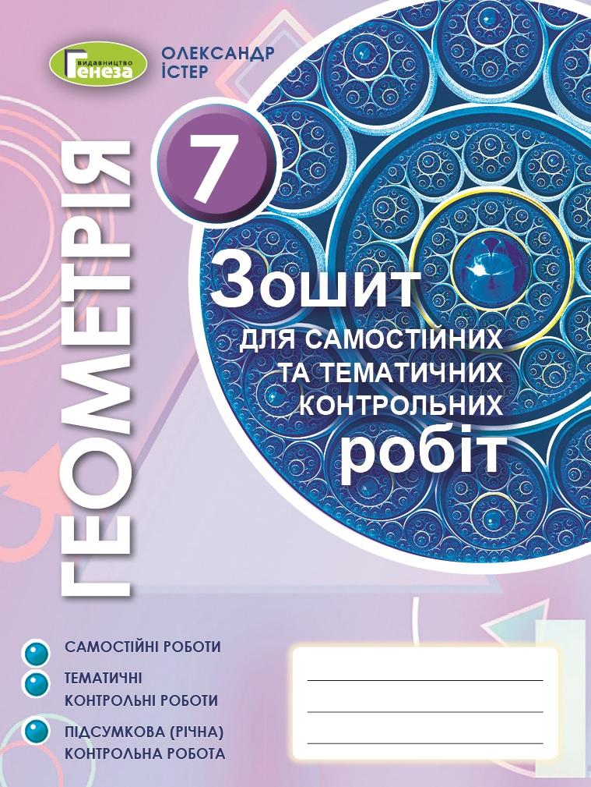
Геометрія. 7 клас. Зошит для самостійних та тематичних контрольних робіт.
Посібник містить 10 самостійних та 6 тематичних контрольних робіт, усі в чотирьох варіантах
Формат самостійних і контрольних робіт дозволить учням поступово готуватися до державної підсумкової атестації та зовнішнього незалежного оцінювання. У посібник включено тестові завдання як закритої форми (з вибором однієї правильної відповіді), так і відкритої форми (на заповнення пропусків; з короткою відповіддю або з повним розв’язанням). Зокрема, завдання № 1 у самостійних та №№ 1–3 у тематичних контрольних роботах є завданнями закритої форми. Усі інші завдання є завданнями відкритої форми.
У зошиті передбачено місце для виконання письмових обчислень у завданнях з короткою відповіддю та для запису процесу розв’язування у завданнях з повним розв’язанням. За потреби учень може додатково використовувати чернетку. Перевірка учнівських записів вчителем у завданнях з короткою відповіддю не є обов’язковою.

Slide 14
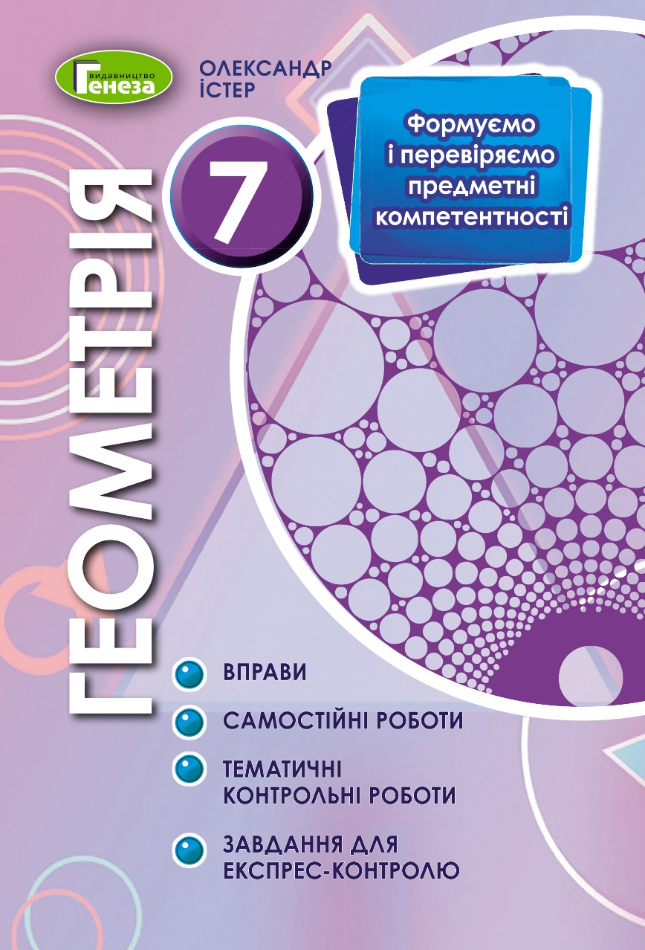
Геометрія. 7 клас. Вправи. Самостійні роботи. Тематичні контрольні роботи. Завдання для експрес-контролю.
Посібник містить дидактичні матеріали з курсу геометрії 7­-го класу відповідно до оновленої програми 2017 року: 725 вправ, 10 рівневих самостійних робіт, кожну з яких подано в 6 варіантах (три рівні по два рівноцінних варіанти); 6 тематичних контрольних робіт, кожну з яких подано у двох рівноцінних варіантах і 5 наборів завдань для проведення рівневого експрес­-контролю знань (кожен у двох варіантах).
Назви розділів і пунктів посібника відповідають назвам тем програми, тому посібник легко адаптується до чинних в Україні підручників. Для зручності користування посібником у назві кожної самостійної роботи, тематичної контрольної роботи чи завдання для експрес­-контролю знань відбито
їх тематику. У кінці посібника наведено відповіді та вказівки до більшості вправ. До самостійних, тематичних контрольних робіт і завдань для експрес-­контролю знань відповіді відсутні. Тому вчитель, придбавши посібник на весь клас (або
один примірник на парту), може використовувати його під час будь­-якого уроку (закріплення нових знань, перевірки знань, експрес­-контролю знань тощо).

Slide 15
Посібники, які входять до складу НМК можно придбати за посиланням www.geneza.ua (Видавництво "Генеза") у Торгівельному Домі «Всесвіт» http://tdvsesvit.com.ua
(тел. +38 (044) 3791407) або у автора

Slide 16
Дякую за увагу !!!!!
З повагою Олександр Істер
ister69@gmail.com

